Slide 1
Programmazione e Laboratorio di Programmazione
Manualistica 3
Le strutture di controllo

Slide 2
Le strutture di controllo
Strutture di controllo:
alterano l’ordine sequenziale secondo il quale vengono eseguite le istruzioni del programma
Blocco di istruzioni:
istruzione_{i} :
a) singola istruzione
b) blocco di istruzioni
{
istruzione₁;
istruzione₂;
….
istruzione_{k};
}
se il blocco contiene una sola istruzione, le parentesi graffe possono essere omesse

Slide 3
Il costrutto if
intestazione
Sintassi:
if (espressione)
blocco;
Comportamento:
valuta il valore di espressione
se tale valore è diverso da 0 esegue il blocco di istruzioni
altrimenti esegue la istruzione successiva al costrutto if
=0
espressione
corpo
≠0
blocco

Slide 4
Il costrutto if
Esempio:
// sorgente: Lezione_XIII\if.c
#include <stdio.h>
// funzione che calcola il massimo
// tra 2 numeri interi
int massimo (int num1, int num2)
{
if (num1 > num2)
return (num1);
return (num2);
};

Slide 5
Il costrutto if
// chiamante
int main ()
{
int A, B;
// acquisizione del valore delle variabili
printf(“\nDammi il I intero: “);
scanf (“%d”, &A);
printf(“\nDammi il II intero: “);
scanf (“%d”, &B);
// restituzione del massimo tra i 2 valori
printf(“\nIl massimo e’: %d”, massimo(A, B));
return(0);
};

Slide 6
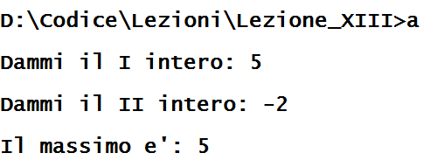
Il costrutto if
Compilazione:
Esecuzione:

Slide 7
Il costrutto if-else
Sintassi:
if (espressione)
blocco₁
else
blocco₂;
Comportamento:
valuta il valore di espressione
se tale valore è diverso da 0 esegue blocco₁
altrimenti esegue blocco₂
≠0
espressione
=0
Blocco₁
Blocco₂

Slide 8
Il costrutto if-else
Esempio:
// sorgente: Lezione_XIII\if_else.c
#include <stdio.h>
// funzione che calcola il massimo
// tra 2 numeri interi
int massimo (int num1, int num2)
{
if (num1 > num2)
return (num1);
else
return (num2);
};
if (num1 > num2)
return (num1);
return (num2);

Slide 9
Il costrutto while
Sintassi:
while (espressione)
blocco ;
Comportamento:
valuta il valore di espressione
se tale valore è diverso da 0 esegue blocco e torna al punto a)
altrimenti esegue l’istruzione immediatamente successiva al costrutto
=0
espressione
≠0
blocco

Slide 10
Il costrutto while
Esempio:
// sorgente: Lezione_XIII\while.c
#include <stdio.h>
// funzione che acquisisce una sequenza di valori interi non negativi
// terminata da un valore negativo e calcola la loro somma
int somma_pos()
{
// definizione e inizializzazione delle variabili
int somma, numero;
somma = numero = 0;
//continua ad acquisire valori e ad aggiornare la somma parziale
// fino all’acquisizione del primo valore negativo
while (numero >= 0)
{
printf(“\nDammi il prossimo numero intero: “);
scanf(“%d”, &numero);
somma = somma + numero;
};
// restituisce la somma di tutti i valori acquisiti
return(somma);
};

Slide 11
Il costrutto while
// chiamante
int main ()
{
// visualizza la somma di tutti i numeri acquisiti
printf (“\nLa somma e’: %d”, somma_pos());
return(0);
}

Slide 12
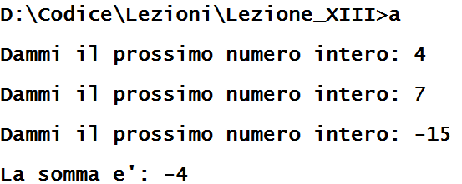
Il costrutto while
Compilazione:
Esecuzione:

Slide 13
Il costrutto do-while
Sintassi:
do
blocco
while (espressione);
Comportamento:
esegue blocco
valuta il valore di espressione e se tale valore è diverso da 0 torna al punto a)
altrimenti esegue l’istruzione immediatamente successiva al costrutto
blocco
≠0
espressione
=0

Slide 14
Il costrutto do-while
Esempio:
// sorgente: Lezione_XIII\do_while.c
#include <stdio.h>
// funzione che acquisisce una sequenza di valori interi non negativi
// terminata da un valore negativo e calcola la loro somma
int somma_pos()
{
// definizione e inizializzazione delle variabili
int somma, numero;
somma = 0;
//continua ad acquisire valori e ad aggiornare la somma parziale
// fino all’acquisizione del primo valore negativo
do {
printf(“\nDammi il prossimo numero intero: “);
scanf(“%d”, &numero);
somma = somma + numero;
}
while (numero >= 0);
// restituisce la somma di tutti i valori acquisiti
return(somma);
};
somma = numero = 0;
while (numero >= 0)
{
printf(“\nDammi il prossimo numero intero: “);
scanf(“%d”, &numero);
somma = somma + numero;
};

Slide 15
Il costrutto for
Sintassi:
for (inizializzazione; espressione; aggiornamento)
blocco;
Comportamento:
esegue inizializzazione
valuta il valore di espressione
se tale valore è diverso da 0
c.1) esegue blocco
c.2) esegue aggiornamento
c.3) torna al punto b)
altrimenti esegue l’istruzione immediatamente successiva al costrutto

Slide 16
Il costrutto for
Comportamento:
Inizializzazione
espressione
=0
≠0
blocco
aggiornamento

Slide 17
Il costrutto for
Esempio:
// sorgente Lezione_XIII\for.c
#include <stdio.h>
// funzione per il calcolo della somma dei primi n numeri interi
int somma_n (int n)
{
// definizione e inizializzazione della variabili
int somma, num;
somma = 0;
// calcola la somma dei primi n numeri interi
for (num = 1; num <= n; ++num)
somma += num;
// restituisce tale somma
return(somma);
};

Slide 18
Il costrutto for
// chiamante
int main ()
{
// definizione e acquisizione delle variabili
int numero;
printf(“\nSpecificare il valore di n: ”);
scanf(“%d”, &numero);
// visualizza la somma dei primi n numeri interi
printf (“\nSomma dei primi %d numeri: %d”, numero, somma_n(numero));
return(0);
}

Slide 19
Il costrutto for
Compilazione:
Esecuzione:

Slide 20
Il costrutto switch-case
Sintassi:
switch (espressione)
{
case cost₁:
seq_istruzioni₁;
case cost₂:
seq_istruzioni₂;
….
case cost_{k}:
seq_istruzioni_{k};
default:
seq_istruzioni_{def};
};
Comportamento:
valuta il valore di espressione
se il valore è cost_{i}, riprende l’esecuzione del corpo dalla prima istruzione di seq_istruzioni_{i}
altrimenti, se il suo valore è diverso da cost_{i}, per ogni i = 1, 2, …, k, riprende l’esecuzione del corpo dalla prima istruzione di seq_istruzioni_{def}

Slide 21
Il Costrutto switch-case
Comportamento:
espressione
= cost₂
= cost₁
seq_istruzioni₁
seq_istruzioni₂
= cost_{k}
default
seq_istruzioni_{k}
seq_istruzioni_{def}

Slide 22
Il costrutto break
Sintassi:
break;
Può comparire all’interno del corpo:
del costrutto while
del costrutto do-while
del costrutto for
del costrutto case
Comportamento:
forza l’uscita dal corpo del costrutto, o, in altre parole l’esecuzione della prima istruzione a questo successiva

Slide 23
I costrutti switch-case e break
Esempio:
// sorgente: Lezione_XIII\switch_case.c
#include <stdio.h>
// funzione che implementa lo scheletro di un menu di scelta
void menu()
{
// definizione e inizializzazione della variabile
// che permette l'uscita dal programma
int quit = 0;
// rimane nel ciclo fino a quando tale variabile
// non viene settata a 1
while(!quit)
{
// variabile che memorizza la selezione
int selezione;
// visualizza le possibili scelte
printf("\nSelezionare Funzionalita'");
printf("\nFunzione A: 1");
printf("\nFunzione B: 2");
printf("\nUscita: 3");
printf("\nSelezione: ");

Slide 24
I costrutti switch-case e break
// acquisisce la scelta
scanf("%d", &selezione);
// discrimina tra le diverse scelte
switch (selezione)
{
case 1:
printf("\nHai selezionato la funzione A\n");
break;
case 2:
printf("\nHai selezionato la funzione B\n");
break;
case 3:
quit = 1;
break;
default:
// selezione errata
printf("\nSelezionare 1, 2 o 3");
break;
};
};
};

Slide 25
I costrutti switch-case e break
// chiamante
int main()
{
// chiama la funzione che implementa lo scheletro di un menu di
// scelta
menu();
return(0);
};

Slide 26
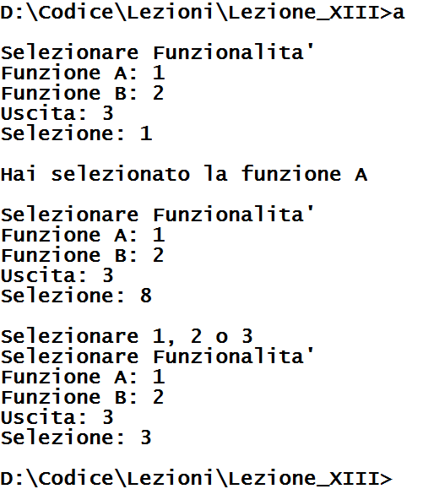
I costrutti switch-case e break
Compilazione:
Esecuzione:

Slide 27
Il costrutto continue
Sintassi:
continue;
Può comparire all’interno del corpo:
del costrutto while
del costrutto do-while
del costrutto for
Comportamento:
interrompe l’esecuzione del corpo del costrutto, la cui esecuzione riprende dalla valutazione dell’espressione

Slide 28
I costrutti while e continue
Esempio:
// sorgente: Lezione_XIII\continue.c
#include <stdio.h>
// funzione che visualizza i primi n numeri pari
void primi_n_pari(int n)
{
// definizione e inizializzazione delle variabili
int cont;
cont = 1;
// generazione dei primi 2*n numeri interi e
// selezione e visualizzazione dei soli pari
while ((cont++)<= (2*n))
{
// tralascia i dispari
if ((cont % 2) == 1)
continue;
// visualizza i pari
printf ("\n%d pari: %d\n", cont/2, cont);
}
};

Slide 29
I costrutti while e continue
// chiamante
int main ()
{
// definizione e acquisizione della variabile che
// memorizza il numero degli interi pari da visualizzare
int n;
printf("\nSpecificare il valore di n: ");
scanf("%d", &n);
// chiamata della funzione che genera i primi
// n numeri pari
primi_n_pari(n);
return(1);
}

Slide 30
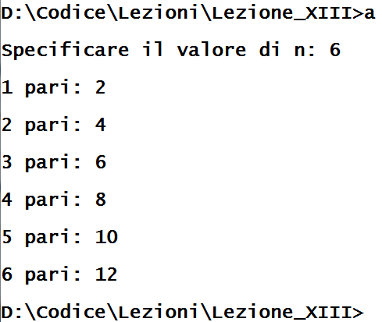
I costrutti while e continue
Compilazione:
Esecuzione:

